Slide 1
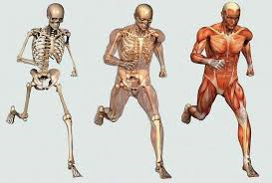
Το μυοσκελετικό σύστημα του ανθρώπου
Βιολογία Β΄Γυμνασίου
Καντούρου Παρασκευή

Slide 2
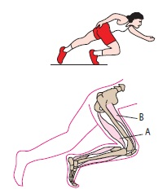
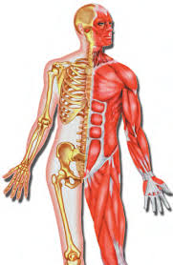
Η κίνηση στον άνθρωπο
Η κίνηση στον άνθρωπο γίνεται με τη συνεργασία σκελετού και μυών.
Συνεργάζονται και άλλα συστήματα, όπως είναι το αναπνευστικό, το κυκλοφορικό, που μεταφέρει συνεχώς οξυγόνο και θρεπτικές ουσίες για να καλυφθούν οι ενεργειακές απαιτήσεις της κίνησης, καθώς και το νευρικό, που έχει ρόλο συντονιστή.

Slide 3
Σημασία σκελετού για τον ανθρώπινο οργανισμό
1.Λειτουργεί ως αποθήκη του ασβεστίου και του φωσφόρου,που είναι απαραίτητα στοιχεία στον οργανισμό μας.
2. Παράγοντα τα κύτταρα του αίματος (ερυθρά αιμοσφαίρια,λευκά αιμοσφαίρια και αιμοπετάλια) στο μυελό των οστών
3. Ο σκελετός συνεργάζεται κυρίως με τους μυς για την κίνηση του οργανισμού και προσφέρει στήριξη στο σώμα μας.
4.Προστατεύει σημαντικά όργανα του σώματος μας πχ το κρανίο τον εγκέφαλο,ο θώρακας την καρδιά και τους πνεύμονες κ.α.
5. Καθορίζει το σχήμα των σπονδυλωτών οργανισμών

Slide 4
Θυμάμαι ότι…
Ιστός= σύνολο κυττάρων που είναι όμοια μορφολογικά και έχουν την ίδια λειτουργία
Όργανο=Σύνολο ιστών με κοινή λειτουργία
Σύστημα οργάνων= Σύνολο οργάνων με κοινή λειτουργία

Slide 5
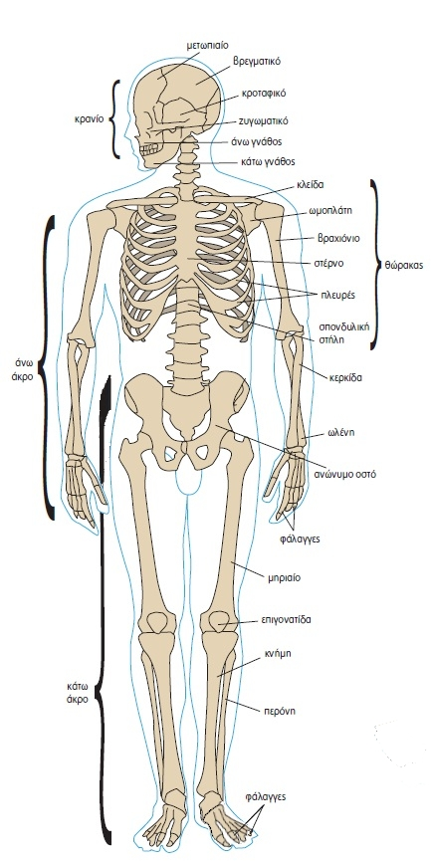
ΕΡΕΙΣΤΙΚΟ ΣΥΣΤΗΜΑ ΤΟΥ
ΑΝΘΡΩΠΟΥ

Slide 6
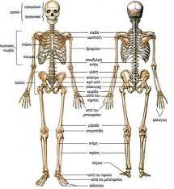
Ο σκελετός του ανθρώπου αποτελείται από:
Σκελετό του κορμού: που αποτελείται από
-το κρανίο,
τον θώρακα και
τη σπονδυλική στήλη
2. Σκελετό των άκρων, που αποτελείται από :
-τον σκελετό των άνω και
-Τον σκελετό των κάτω άκρων.

Slide 7
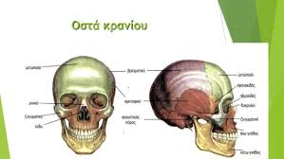

Slide 8
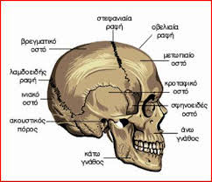

Slide 9
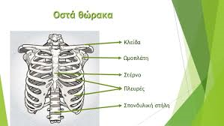

Slide 10
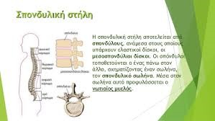

Slide 11
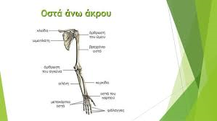

Slide 12
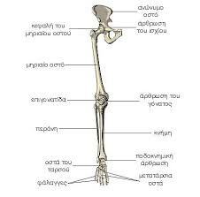
Οστά κάτω άκρων

Slide 13
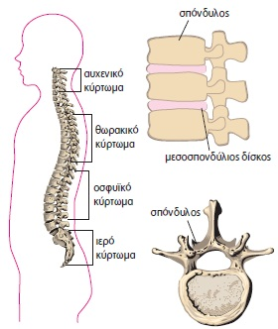
Η σπονδυλική στήλη
Η σπονδυλική στήλη αποτελείται από σπονδύλους, ανάμεσα στους οποίους υπάρχουν ελαστικοί δίσκοι, οι μεσοσπονδύλιοι δίσκοι.
Οι σπόνδυλοι τοποθετούνται ο ένας πάνω στον άλλο, σχηματίζοντας ένα σωλήνα, τον σπονδυλικό σωλήνα.
Μέσα στον σωλήνα αυτό προφυλάσσεται ο νωτιαίος μυελός.
Η σπονδυλική στήλη παρουσιάζει τέσσερα κυρτώματα:
-δύο προς τα εμπρός (αυχενικό, οσφυϊκό) και
-δύο προς τα πίσω (θωρακικό, ιερό).
Το σχήμα της σπονδυλικής στήλης και ο τρόπος άρθρωσης των σπονδύλων τη βοηθούν να συγκρατεί το βάρος του σώματος και να είναι ευλύγιστη.

Slide 14
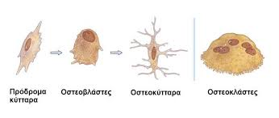
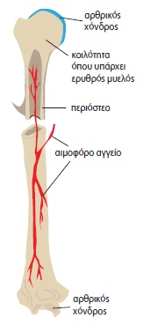
Η δομή των οστών
Τα οστά είναι συμπαγείς και σκληρές δομές που αποτελούνται από:
-κύτταρα, που ονομάζονται οστεοκύτταρα
-άλατα (φωσφόρου και ασβεστίου), που τα κάνουν σκληρά
-άλλες ουσίες, που τους προσδίνουν ελαστικότητα (ελαστίνη και κολλαγόνο)
Κάθε οστό καλύπτεται εξωτερικά από μια μεμβράνη, το περιόστεο.
Τα κύτταρα του περιοστέου βοηθούν στην ανάπτυξη των οστών και
στην επούλωσή τους αν σπάσουν.
Στο εσωτερικό των οστών υπάρχουν κοιλότητες. Κάποιες από αυτές περιέχουν
τον ερυθρό μυελό, ο οποίος παράγει κύτταρα του αίματος.

Slide 15
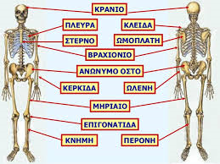

Slide 16
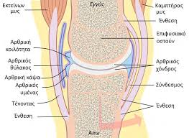
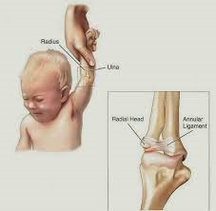

Slide 17
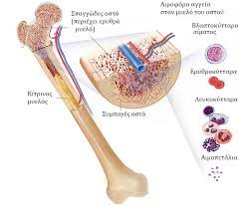
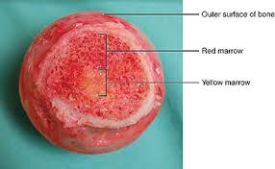
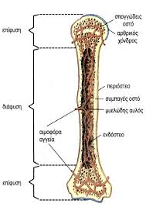
Ο Μυελός των οστών

Slide 18
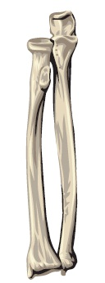
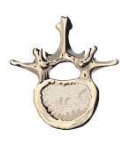
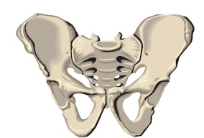
Τα οστά, ανάλογα με τη μορφή τους, διακρίνονται σε:
Μακρά Βραχέα Πλατιά.
Συνήθως τα οστά παίρνουν το όνομά τους ανάλογα με τη θέση τους (π.χ. μετωπιαίο, μηριαίο κτλ.).

Slide 19
ΟΙ ΑΡΘΡΩΣΕΙΣ
Τα οστά συνδέονται μεταξύ τους με τις αρθρώσεις.
Οι αρθρώσεις διακρίνονται σε διαρθρώσεις και συναρθρώσεις.
Α) ΔΙΑΡΘΡΩΣΕΙΣ:Μία διάρθρωση επιτρέπει τις κινήσεις των οστών που συμμετέχουν σε αυτή (π.χ. ώμος).
Β) ΣΥΝΑΡΘΡΩΣΕΙΣ:Μία συνάρθρωση δεν επιτρέπει καμία κίνηση (π.χ. λεκάνη) ή επιτρέπει πολύ περιορισμένες κινήσεις (π.χ. σπονδυλική στήλη

Slide 20
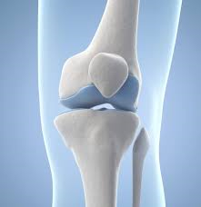
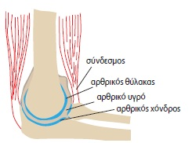
ΔΙΑΡΘΡΩΣΗ
Στη διάρθρωση τα οστά συγκρατούνται με τη βοήθεια των συνδέσμων και περιβάλλονται από ένα σάκο, τον αρθρικό θύλακα.
Κινούνται χωρίς να τρίβονται μεταξύ τους χάρη στο αρθρικό υγρό, που υπάρχει στην αρθρική κοιλότητα και δρα σαν «λιπαντικό» που διευκολύνει τις κινήσεις.
Οι επιφάνειες επαφής καλύπτονται από χόνδρο, τον αρθρικό χόνδρο.
Η διάρθρωση του αγκώνα

Slide 21
